Slide 1
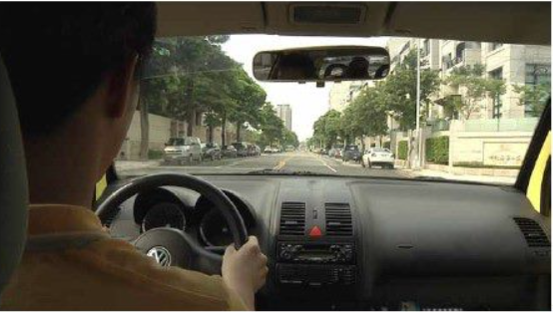
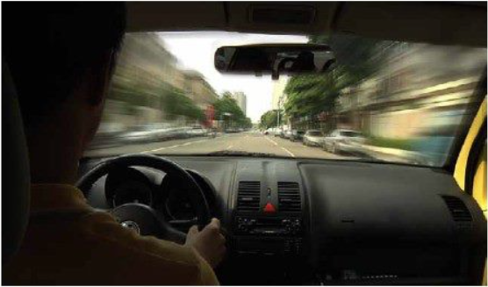
機車駕駛人生、心理與防衛駕駛
(一) 靜態視力與動態視力
靜態視力
  人體靜止時對靜止物體的辨識能力。
  報考駕照《道路交通安全規則第64條》：
    兩眼裸視須達0.6以上，且各眼達0.5以上；或
    矯正後兩眼視力達0.8以上，且各眼達0.6以上。
圖片以小型車情況舉例，圖片來源：交通安全熊平安
動態視力
  人體與物體進行相對運動時對物體的辨識能力。
  多數人的動態視力不及靜態視力。
  高速行駛時，駕駛人的動態視力會下降，行車視野也會隨之變小。
圖片以小型車情況舉例，圖片來源：交通安全熊平安

Slide 2
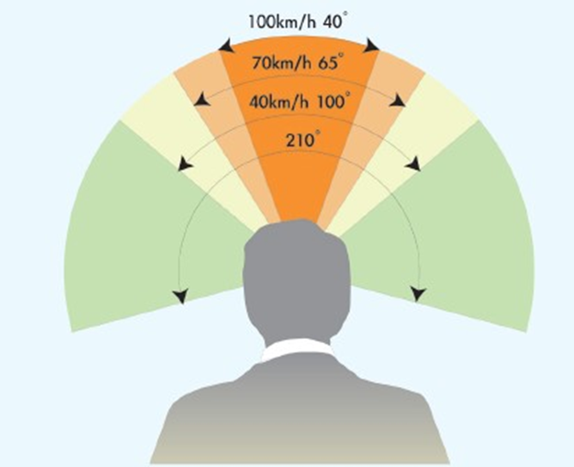
機車駕駛人生、心理與防衛駕駛
(二) 視野範圍
  人類靜止時，其水平視野介於200至220度之間。 (資料來源：臺中市驗光師公會)
  行車速度愈快，駕駛人之視野將愈行縮小，進而提高行車事故之風險。
  兩輪機車靠兩輪平衡前行，緊急煞車極易滑倒，需要更寬廣之視野以掌握前方路況以防急煞。
圖片來源：機車危險感知教育平台

Slide 3
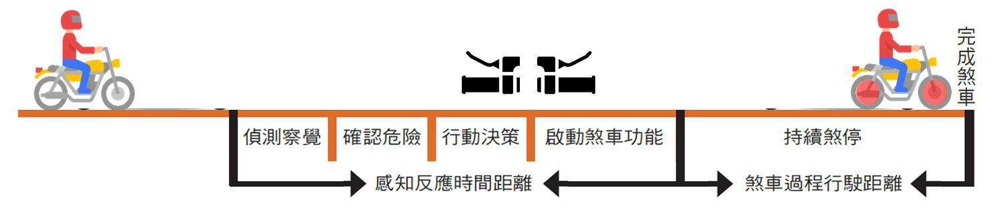
機車駕駛人生、心理與防衛駕駛
(三) 感知反應時間、安全煞停距離及最短停車視距(1/2)
  感知反應時間：包括偵測察覺、確認危險、行動決策、採取行動至煞車啟動所需之時間。
  駕駛人的感知反應時間會因不同情況而改變
    生心理狀況：生理時鐘、疲勞、分心、有無預警等。
    駕駛情境及環境因素。
感知反應時間每增加1秒，車輛將多前進車速÷3.6 (單位：公尺)之距離
圖片來源：駕駛人手冊

Slide 4
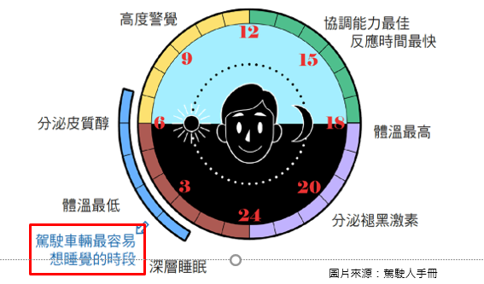
機車駕駛人生、心理與防衛駕駛
(四) 生理時間與疲勞駕駛
  午夜和清晨體溫相對較低，較易打瞌睡，應避免此時段開車。
  連續開車時間越長，或睡眠時間不足，發生事故的機率越高。
    連續駕車不得超過8小時《道路交通安全規則第114條》。
    過去24小時只睡4至5小時的人，其發生事故的機率約為正常睡眠人的2倍。(資料來源：Assessing prior sleep duration to detect driving impairment)

Slide 5
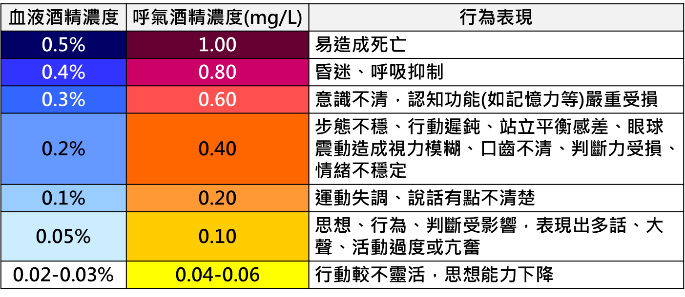
機車駕駛人生、心理與防衛駕
(五) 酒駕與行車安全(1/3)
  血液酒精濃度(Blood Alcohol Concentration: BAC)
    人體血液中所含酒精質量的比率。
    濃度高低會對駕駛人身心造成不同程度的影響。
註：以上為約略數值，個體間經常會有差異存在。 資料來源：駕駛人手冊。

Slide 6

機車駕駛人生、心理與防衛駕駛
(五) 酒駕與行車安全 (2/3)
  我國採吐氣酒精濃度(BrAC)立法訂定駕駛人容許酒精含量之標準。
    吐氣酒精濃度達每公升0.25毫克者，處以刑法之公共危險罪。
    吐氣酒精濃度達每公升0.15毫克者，依《道路交通管理處罰條例第35條》規定處罰。
  體代謝酒精之速率相當緩慢，可能睡一覺起來仍無法通過酒測。
  機車駕駛人喝酒之因應準備人：
    喝酒不騎車，亦不當喝酒者的乘客。
    請親朋好友開車接送。
    搭乘大眾運輸或計程車。
圖片來源：168交通安全入口網

Slide 7
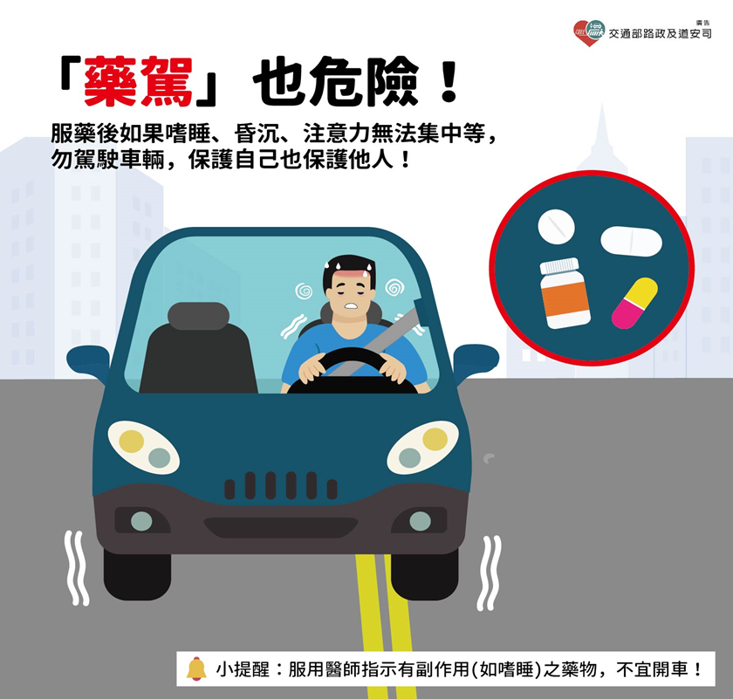
機車駕駛人生、心理與防衛駕駛
(六) 藥物與行車安全
圖片來源：168交通安全入口網

